Slide 1
SaltStack - Workshop
Thijs Cramer – CINQ ICT

Slide 2
Introductie
Wat is Salt?
Configuratie Management
Desired State
Hoe werkt Salt?
Client-Server Architectuur
Notes:
Het nut van de presentatie voor het publiek: Volwassen cursisten zijn meer geïnteresseerd in een onderwerp als ze weten waarom het belangrijk voor hen is en op welke manier.
Het kennisniveau van de presentator over het onderwerp: Vermeld kort uw referenties in dit gebied of leg uit waarom de deelnemers naar u moeten luisteren.

Slide 3
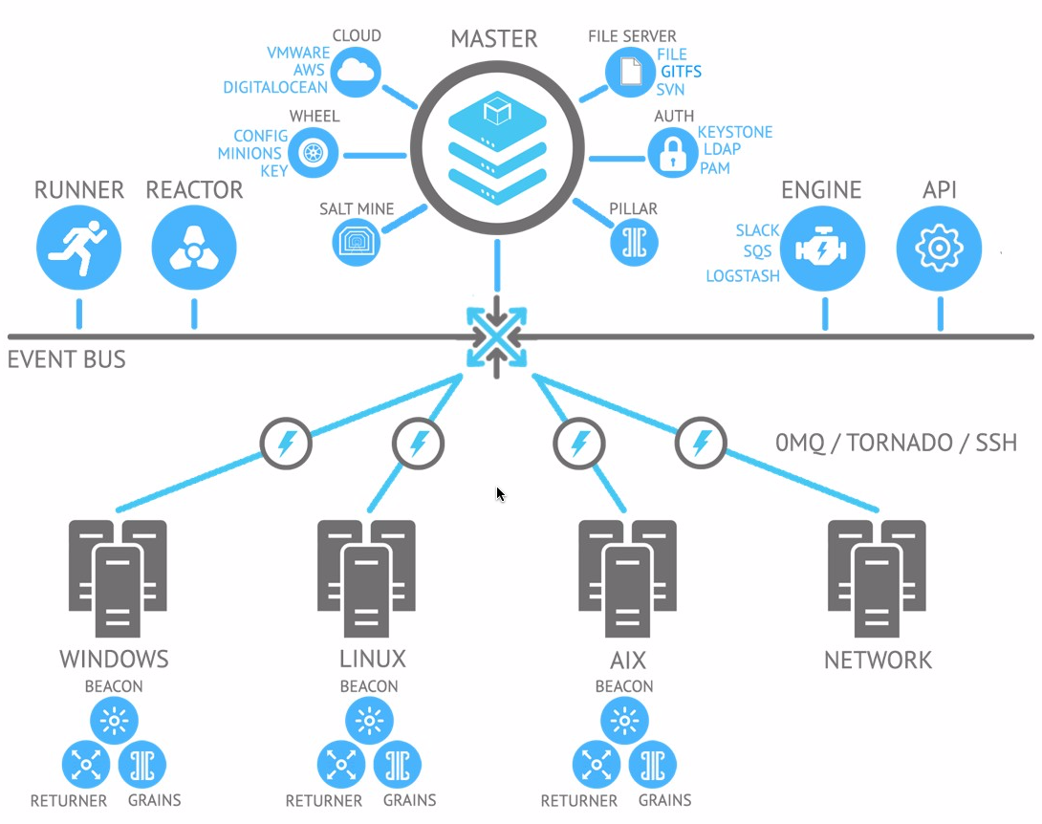

Slide 4
Minion Taken
Uitvoeren “states”
Lokaal (masterless, vanaf lokaal filessystem)
Remote (vanuit filesystem van Salt Master)
Events
Versturen
Ontvangen

Slide 5
Demo - Minion
Executables:
Salt-minion
Salt-call
Salt-proxy (buiten scope)
Grains
Veel ingebouwd (o.a.):
CPU / Memory / Disk Informatie
Netwerk
Custom:
Zelf toe te voegen via /etc/salt/grains
Handig voor:
Rollen, Omgevingen, ‘Tags’, Eigenaarinfo

Slide 6
Master Taken
Master
Fileserver
Authenticatie
Pillar
Runners
Master (extra):
Reactor
Salt Mine
API
Notes:
Runners: Functions die uitgevoerd kunnen worden op de master tijdens client runs
Reactor: Reageert op Events

Slide 7
Master Structuur
/etc/salt
/etc/salt/master
Default Configuratie File
/etc/salt/master.d/
Extra Configuratie Files
/etc/salt/pki
Certificaat Management
/srv/salt
Top file
State files
/var/log/salt/
Default log directory

Slide 8
Master Taken
Authenticatie
PKI (Mutual AES)
By default manual approval nodig
salt-key
Fileserver
/srv/salt
Pillar
/srv/pillar
Runners

Slide 9
Extra’s over Salt:
Wat kost het?
(in de basis) Niets! (Apache 2.0 License)
Betaalde Webbased GUI (vergelijkbaar met Ansible Tower)
Betaalde Support Contracten
Vergelijking met andere Configuratie Managements Systemen:
Overeenkomsten:
Python net als Ansible
Client-Server net als Chef en Puppet
Verschillen:
Als enige Event Driven
Enige met een ingebouwde Message Bus
Enige met (out of the box) zowel clientless als client-server mogelijkheden

Slide 10
Overzicht training
Les 1: Naam
Geef, indien gewenst, een korte omschrijving.
Les 2: Naam
Geef, indien gewenst, een korte omschrijving.
Les 3: Naam
Geef, indien gewenst, een korte omschrijving.
Notes:
De lesomschrijvingen moeten kort zijn.

Slide 11
Les 1: Doelstellingen
Vermeld de beoogde resultaten van deze trainingssessie.
Elke doelstelling moet beknopt zijn, een werkwoord bevatten en een meetbaar resultaat hebben.
Tip: Klik en schuif in het onderstaande deelvenster met notities voor voorbeelden of voeg uw eigen sprekersnotities toe.
Notes:
Voorbeelden van doelstellingen
Aan het eind van de les bent u in staat:
Bestanden op te slaan op de webserver van het team.
Bestanden te verplaatsen naar verschillende locaties op de webserver van het team.
Bestanden te delen op de webserver van het team.

Slide 12
Les 1: Inhoud
Voeg uw tekst hier toe.
Als u een afbeelding, een diagram of andere inhoud aan de rechterkolom wilt toevoegen, klikt u op het bijbehorende pictogram.
Als u een dia wilt toevoegen, klikt u in het menu Invoegen op Nieuwe dia of drukt u op Ctrl+M.

Slide 13
Les 1: Afronding
Vat de hoofdpunten samen.
Ruim tijd in voor vragen.

Slide 14
Les 2: Doelstellingen
Vermeld de beoogde resultaten van deze trainingssessie.
Elke doelstelling moet beknopt zijn, een werkwoord bevatten en een meetbaar resultaat hebben.

Slide 15
Les 2: Inhoud
Voeg uw tekst hier toe.
Als u een afbeelding, een diagram of andere inhoud aan de rechterkolom wilt toevoegen, klikt u op het bijbehorende pictogram.
Als u een dia wilt toevoegen, klikt u in het menu Invoegen op Nieuwe dia of drukt u op Ctrl+M.

Slide 16
Les 2: Afronding
Vat de hoofdpunten samen.
Ruim tijd in voor vragen.

Slide 17
Les 3: Doelstellingen
Vermeld de beoogde resultaten van deze trainingssessie.
Elke doelstelling moet beknopt zijn, een werkwoord bevatten en een meetbaar resultaat hebben.

Slide 18
Les 3: Inhoud
Voeg uw tekst hier toe.
Als u een afbeelding, een diagram of andere inhoud aan de rechterkolom wilt toevoegen, klikt u op het bijbehorende pictogram.
Als u een dia wilt toevoegen, klikt u in het menu Invoegen op Nieuwe dia of drukt u op Ctrl+M.

Slide 19
Les 3: Afronding
Vat de hoofdpunten samen.
Ruim tijd in voor vragen.

Slide 20
Overzicht van training
Vermeld de hoofdpunten uit elke les.
Geef de bronnen op voor meer informatie over het onderwerp.
Vermeld bronnen op deze dia.
Deel hand-outs uit met extra bronnenmateriaal.

Slide 21
Beoordeling en evaluatie
Bereid een quiz of test voor om te bepalen hoeveel de deelnemers hebben geleerd.
Ondervraag de deelnemers om te zien of ze de training nuttig vonden.

